Slide 1
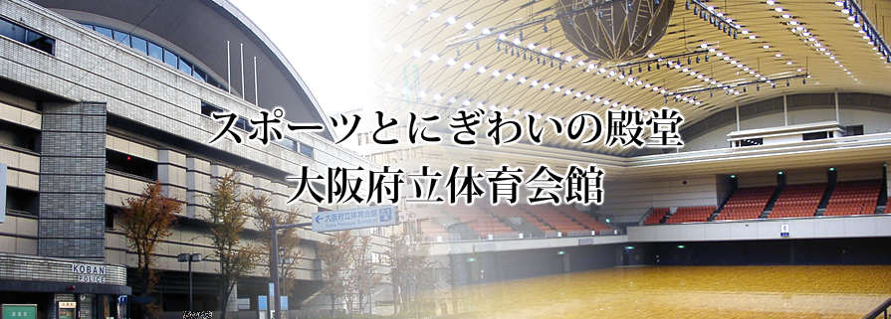


大阪府立体育会館「電照広告」 セールスシート （施設概要）
～ 大阪府立体育会館内に電照広告を掲出しませんか ～
大阪府教育庁
教育振興室 保健体育課
大阪府広報担当副知事もずやん

Slide 2
電照広告について
電照広告とは、
蛍光灯によるバックライトにより、距離が離れたところからでも人々の目を集めやすく高い広告効果が得られることから、長期にわたる企業・商品・サービスのイメージ広告として、駅周辺の店舗案内等に多く利用されています。
※第１競技場内、物件№１及び№２における使用状況写真
電照広告使用にあたる留意事項
・大阪府立体育会館の電照広告は行政財産目的外使用許可になります。
・大阪府広告事業要綱第３条及び大阪府広告事業掲載基準に反する内容は使用できません。(P13～14)
・電照広告に係る設置料金及び電力料金は、電照広告板使用者の負担となります。また、電照広告の
維持管理委託料が必要となります。
（電力料金と維持管理委託料については、指定管理者と調整が必要となります。）
・電照広告は、大阪府立体育会館の使用目的により電照広告の消灯、布等で隠すことがありますが、
その場合においても使用料の返金はいたしません。また、その事実について電照広告板使用者に事
前、事後にお知らせはいたしません。

Slide 3
電照広告の募集
■ 大阪府の保有する施設等の財産を有効活用するとともに安定した経営基盤を確立し、府民
サービスの向上を図り、施設の魅力を高めることを目的として電照広告を設置し使用していた
だいています。
この施設の電照広告に係る使用について、事業趣旨に賛同し、使用料を負担いただく企業等
を募集します。
■ 募集施設名 大阪府立体育会館（エディオンアリーナ大阪）
■ 募集期間 随時募集（先着順）
■ 最低契約額 別表「大阪府立体育会館公募物件一覧」及び本セールスシートの６ページに
記載の「電照広告の使用料及び設置場所」をご覧ください。
■ 使用許可期間 当年度期間中（～翌年３月３１日）において１箇所／ １か月＜月単位＞ から
可能です。
※当初大阪府が設定した公募条件を変更しないことを前提として、当初許可
から５年を限度に引き続き使用許可することができます。

Slide 4
施設概要（１）
１．管理運営 平成１８年度から指定管理者制度を導入（利用料金制）
現指定管理者：シンコースポーツ・NTTグループ
（R3.4から10年間）
２．敷地面積 ８，３５７㎡
３．建築面積 ７，１７１㎡
４．延床面積 ２８，３１８㎡（最大収容人員 10,000人）
５．建物構造 地上４階、地下２階、鉄骨鉄筋ｺﾝｸﾘｰﾄ造（一部鉄骨造）
６．主な構成施設
■大阪府立体育会館は、体育及びスポーツ
競技をはじめ、文化的な集会や催物にも
ご利用いただくことのできる各種機能を
備えたスポーツ・イベント施設です。
構成施設名 | 面積等 | 主な利用実績・利用内容 | 電照広告
第１競技場（2階） （3・4階に観覧席 3,131席） | 3,010㎡ （70ｍ×43ｍ） | ・ﾊﾞﾚｰﾎﾞｰﾙ（4面） ・ﾊﾞｽｹｯﾄﾎﾞｰﾙ（4面） ・テニス（4面） ・ハンドボール（2面） ・バドミントン（16面） ・卓球（32台） ・柔道（4面） ・剣道（8面） ・展示会（各種） ・集会（移動席3,000設置可能） | 競技場内 6ヶ所 競技場へ 至る階段 4ヶ所
第２競技場 （地下2階） | 912.6㎡ （33.8ｍ×27ｍ） | ・バレーボール（2面） •バスケットボール（2面） ・テニス（1面）•バドミントン（6面） ・卓球（12台）•その他スポーツ
柔道場 （地下2階） | 450㎡ （柔道畳248畳） | ・柔道（2面）、空手道、少林寺拳法等の試合、練習会場 ・講習会、各種展示会
剣道場 （地下2階） | 450㎡ | ・剣道（2面）、空手道、少林寺拳法等の試合、練習会場 ・講習会、各種展示会
多目的ホール （1階） | 330㎡ （移動間仕切・４室） | ・300人規模の集会（椅子利用） ・200人程度の会議、立食パーティー等 ・各種教室開催、研修会
第１会議室 （1階） | 41㎡ | ・会議、研修会、催物会場
第２～４会議室 （地下1階） | 156㎡ （移動間仕切・３室） | ・会議、研修会、催物会場

Slide 5
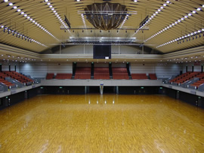
施設概要（２）
第１競技場
■フロア面積：3,010m²（70ｍ×43ｍ）
■天井高 ：19.2m（14.0m）
■固定席 ：3,131席（3・4階）
■主な利用実績
・大相撲本場所開催（３月場所）
・国立ボリショイサーカス（大阪公演８月）
・プロボクシング（世界タイトルマッチ等）
・プロレスリング
・全日本ウエイト制空手道選手権大会（６月）等
※利用内容は年度によって異なります。平成30・令和元年
度のイベント開催実績は別紙資料をご覧ください。
利用者増の取組み
■「スポーツ」と「にぎわいの殿堂」への転換を図っています。
・年間利用１００万人規模を目指した取組みで集客力アップ
・プロ興業、国際大会等のにぎわいのあるイベントを優先し誘致
・各種教室の実施中
堺ブレイザーズバレーボールスクール（Vﾌﾟﾚﾐｱﾘｰｸﾞ堺ﾌﾞﾚｲｻﾞｰｽﾞｽｸｰﾙｺｰﾁ）
エヴェッサバスケットボールスクール（bjﾘｰｸﾞ大阪ｴｳﾞｪｯｻｽｸｰﾙｺｰﾁ）
■ 年間利用者数
・R1年度 約70.2万人 30年度 約81.0万人、29年度 約81.9万人

Slide 6
電照広告の使用料及び設置場所
■ 現行広告使用料
※ 上記の使用料に百分の百十（消費税等）を乗じて得た額が許可使用料金となります。
※ その他条件がありますので、別紙「大阪府立体育会館（エディオンアリーナ大阪）電照広
告掲出者募集要項」をご確認ください。
物件 No. | 設置場所 | 寸法及び面積 | 最低使用料（月額）
使用中 | 第１競技場南面東側 | 4.100m×1.095m 〔4.4895㎡〕 | \32,600
使用中 | 第１競技場南面西側 | 4.100m×1.095m 〔4.4895㎡〕 | \32,600
使用中 | 第１競技場西面北側 | 4.005m×1.005m 〔4.0250㎡〕 | \33,600
１ | 第１競技場東面南側 | 4.005ｍ×1.005m 〔4.0250㎡〕 | \38,600
２ | 第１競技場東面北側 | 4.005ｍ×1.005m 〔4.0250㎡〕 | \33,600
３ | 第１競技場西面南側 | 4.005ｍ×1.005m 〔4.0250㎡〕 | \52,500
４ | 第１競技場へ至るまでの南東階段上部 | 3.570m×1.515m 〔5.4086㎡〕 | \13,000
５ | 第１競技場へ至るまでの北東階段上部 | 3.570m×1.515m 〔5.4086㎡〕 | \13,000
６ | 第１競技場へ至るまでの南西階段上部 | 3.570m×1.515m 〔5.4086㎡〕 | \13,000
７ | 第１競技場へ至るまでの北西階段上部 | 3.570m×1.515m 〔5.4086㎡〕 | \13,000

Slide 7
電照広告の位置図（１）
電照広告（使用中）
電照広告①
電照広告②
電照広告③
電照広告（使用中）
電照広告（使用中）

Slide 8
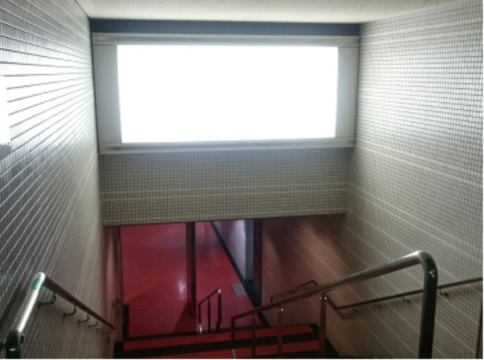
電照広告の位置図（２）
電照広告階段④
電照広告階段⑤
電照広告階段⑥
電照広告階段⑦

Slide 9
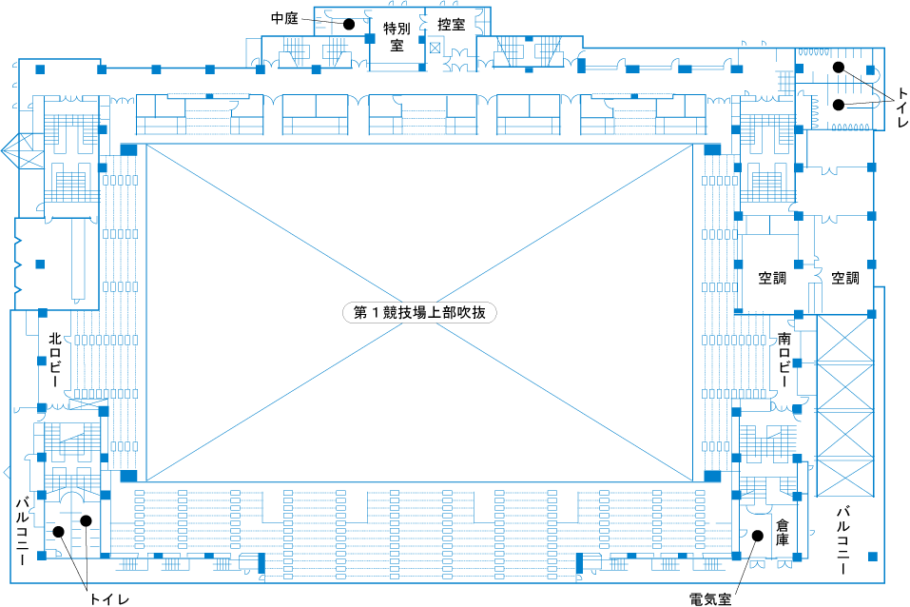
第１競技場内
②
①
使用中
使用中
使用中
③

Slide 10
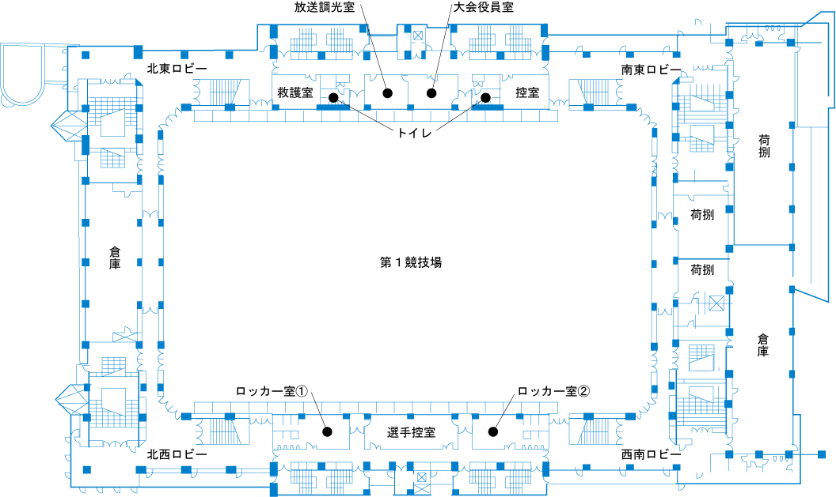
階段の上部
⑤
④
⑦
⑥

Slide 11
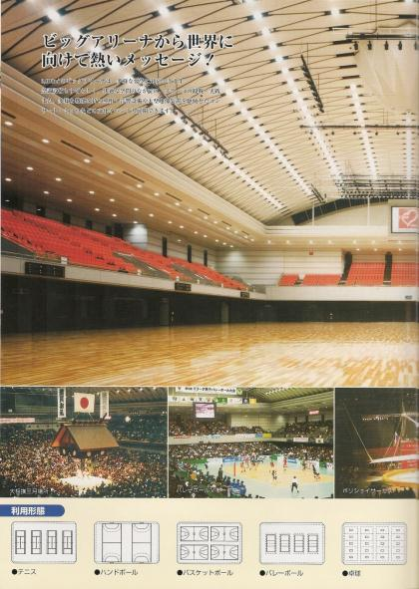
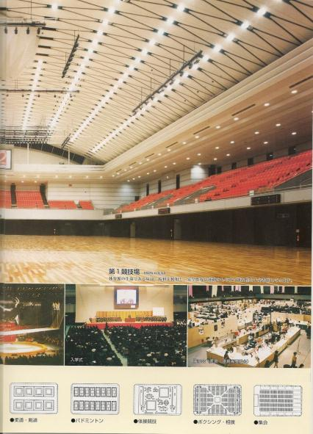
■第１競技場の競技イベント使用（平成28年度使用例）
大相撲（３月場所）
バレーボール大会
ボリショイサーカス
入学式
各種展示会

Slide 12
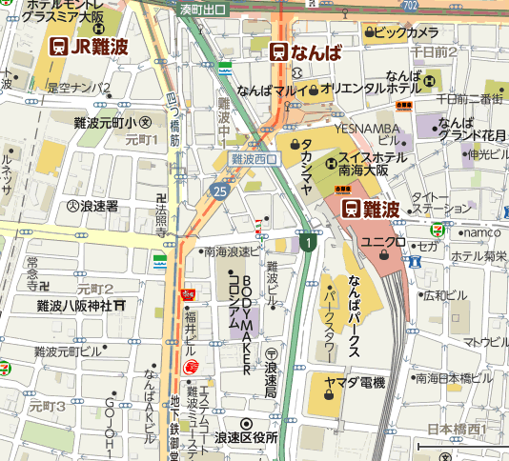
立地（アクセス）
所在地
〒556-0011
大阪市浪速区難波中3-4-36
主な駅からの距離
・地下鉄各線なんば駅5番出口から350m
・大阪難波駅から600m
・南海なんば駅南出口から250m
・JRなんば駅から800m
・大阪市営バスなんば停留所から350m
・阪神高速なんば出口から車で約5分
主要交通機関
・大阪梅田駅（JR/阪神/阪急）から約19分
・新大阪駅（新幹線）から約23分
空港からのアクセス
・関西空港から乗り換えなし 約50分
・大阪空港（伊丹空港）から約42分
大阪府立体育会館
(エディオンアリーナ大阪）

Slide 13
大阪府広告事業要綱及び大阪府広告事業掲載基準
注）大阪府広告事業要綱第３条及び大阪府広告事業掲載基準に規定に反する愛称名、業種及び業者は応募できません。
大阪府広告事業要綱（抜すい）
（趣旨）
第１条 この要綱は、府が保有する資産（以下「府資産」という。）を広告媒体として活用し、広告を掲載する事業（以下「広告事業」という。）に関して必要な事項を定めるものとする。
（目的）
第２条 広告事業は、府の新たな財源を確保し、府民サービスの向上と地域経済の活性化に寄与するとともに、広告主に地域貢献の機会を提供することを目的とする。
（広告事業の範囲）
第３条 次の各号のいずれかに該当する広告は、掲載しない。
（１） 法令等に違反するもの又はそのおそれのあるもの
（２） 公序良俗に反するもの又はそのおそれのあるもの
（３） 人権侵害となるもの又はそのおそれのあるもの
（４） 政治性のあるもの
（５） 宗教性のあるもの
（６） 社会問題についての主義主張
（７） 個人の氏名広告
（８） 当該広告の内容を、府が推奨しているかのような誤解を与えるおそれのあるもの
（９） 公衆に不快の念又は危害を与えるもの
（10） 青少年保護及び健全育成の観点から適切でないもの
（11） 消費者の利益の確保及び公正な競争の観点から適切でないもの
（12） 前各号に掲げるもののほか、掲載する広告として妥当でないと認められるもの
２ 前項に規定する広告事業の範囲に係る業種、業者及び掲載の基準については、別に定めるものとする。 （次ページへ）

Slide 14
大阪府広告事業掲載基準（抜すい）
（趣旨）
１ この基準は、大阪府広告事業要綱（以下「要綱」という。）第３条第２項に規定する広告事業の範囲に係る基準を定めるものとする。
（業種又は業者）
２ 次の業種又は業者の民間広告（以下「広告等」という。）は掲載しない。なお、広告等を掲載中であっても、次の業種又は業者に該当するに至った場合も同様とする。
（１） 風俗営業等の規制及び業務の適正化等に関する法律第２条に該当するもの
（２） 消費者金融・高利貸しに係るもの
（３） たばこに係るもの
（４） ギャンブルに係るもの（宝くじに係るものを除く）
（５） 法律の定めのない医療類似行為を行うもの
（６） 民事再生法又は会社更生法による再生又は更生手続中のもの
（７） 府の入札参加停止の措置を受けているもの又は大阪府入札参加停止要綱に該当する行為を行ったもの又は不利益処分（違法又は不適当な行為によるものである場合に限る）を受けているもの
（８） 暴力団員（暴力団員による不当な行為の防止等に関する法律（平成三年法律第七十七号）第二条第六号に規定する暴力団員をいう。）及び暴力団密接関係者（大阪府暴力団排除条例（平成二十二年大阪府条例第五十八号）第２条第４号に規定する暴力団密接関係者をいう。）によるもの
（９） 前各号に定めるほか、掲載することが不適当であると広告掲載審査委員会（以下、「審査会」という。）が認めるもの
（掲載基準）
３ 次のいずれかに該当するものは掲載しない。
なお、府は広告等ごとに、その具体的な内容を判断するものとし、その上で修正・削除等が必要な場合は、広告主又は広告代理店（以下「広告主等」という。）に依頼できるものとする。広告主等は正当な理由がない場合は、修正・削除に応じなければならない。
（１）法令等に違反するもの又はそのおそれがあるもの
ア 法令等で製造、販売等が禁止されている商品、許可等を受けていない商品、粗悪品その他掲載することが不適当と認められる商品、又はサービスを提供するもの
イ その他法令、条例及び規則、通達等に違反するもの又はそのおそれがあるもの
（２）公序良俗に反するもの又はそのおそれのあるもの
（３）人権侵害となるもの又はそのおそれがあるもの
ア 人種、性別、障がい等に関する差別的な表現若しくは不当な差別につながる表現を含むもの又はそのおそれがあるもの
イ 他の者の氏名、名称、肖像、談話若しくは商標、著作権その他の財産権を無断で使用したもの又はそのおそれがあるもの
ウ 他の者をひぼうし、中傷し又は排斥するもの又はそのおそれのあるもの
エ その他他の者の人権を侵害するもの又はそのおそれがあるもの
（４）政治性があるもの
ア 公の選挙又は投票の事前運動に該当するもの又はそのおそれのあるもの
（５）宗教性があるもの
ア 宗教団体による布教推進を主目的とするもの又はそのおそれのあるもの
（６）社会問題についての主義主張
ア 個人又は法人その他団体の意見広告
イ 国内世論が大きく分かれている社会問題等に関する主義又は主張を含むもの
（７）個人の氏名広告
（８）当該広告の内容を、府が推奨しているかのような誤解を与えるおそれのあるもの
（９）公衆に不快の念又は危害を与えるもの
（10）青少年保護及び健全育成の観点から適切でないもの
ア 広告する商品等とは無関係に裸体姿等によって単に目立たせるもの
イ 性的感情を著しく刺激するもの
ウ 犯罪を著しく誘発するおそれのあるもの
エ 粗暴性、残虐性を著しく助長するもの
（11）消費者の利益の確保及び公正な競争の観点から適切でないもの
ア 実際よりも、又は競争事業者のものよりも、著しく優良又は有利であると消費者に誤認される表示（不当表示）（合理的な根拠を示す資料がない場合は不当表示とみなす。）
イ その他、消費者に誤認されるおそれのある表示
ウ 射幸心をあおる表現
（12）前各号に掲げるもののほか、掲載する広告として妥当でないと認められるもの
ア 府の広告事業の円滑な運営に支障をきたすもの又はそのおそれのあるもの
イ 非科学的又は迷信に類するもので、利用者を迷わせたり、不安を与えるもの又はそのおそれのあるもの
ウ 前各号に定めるほか、掲載することが不適当であると審査会が認めるもの

